Slide 1
INFECTIONS PULMONAIRES:
Pneumopathies, exacerbation de BPCO
Dr Merle De Boever Corinne
Praticien hospitalier
SMIT-CHU Montpellier
05/07/2023

Slide 2
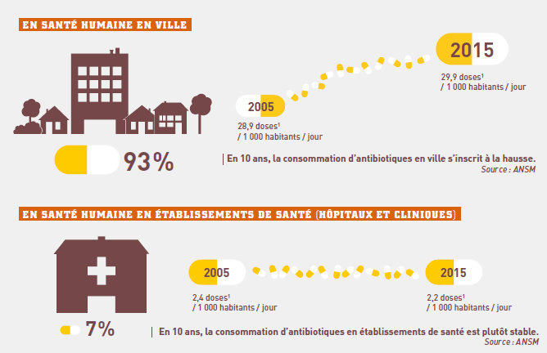
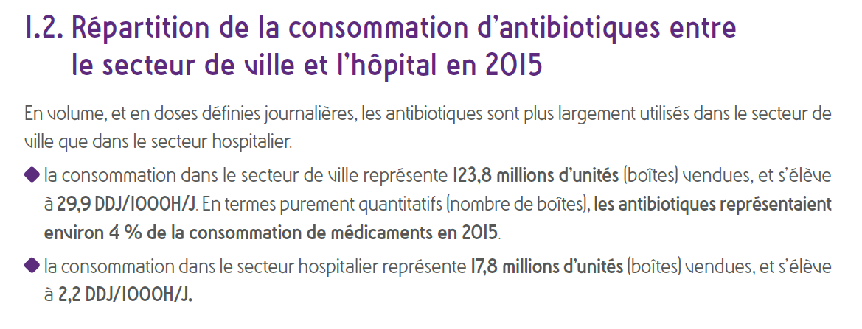

Slide 3
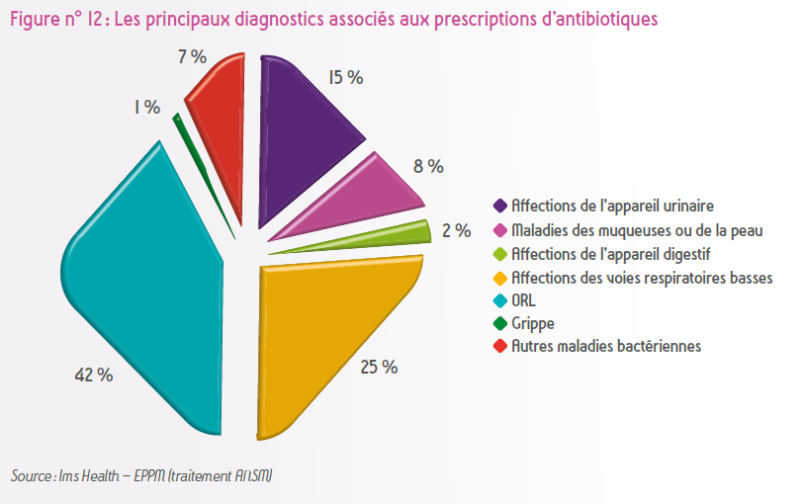

Slide 4
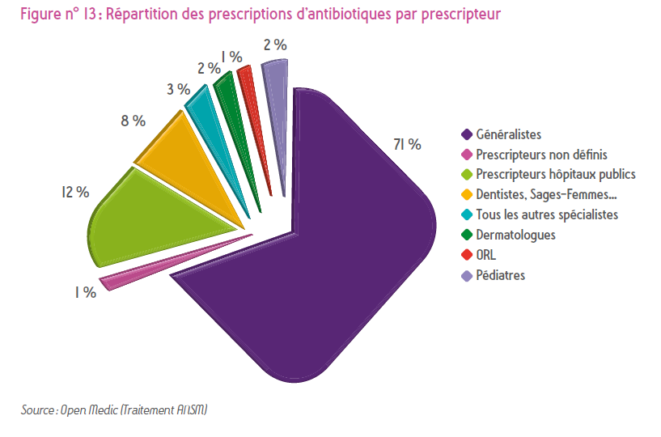

Slide 5
Mieux prescrire
Cibler la bonne indication
La bonne molécule
La bonne durée
  ↑4 % d’effets secondaires par jour
  ↑3% de résistance par jour

Slide 6
Situations cliniques qui nécessitent pas d’antibiotique: des exemples….
ORL
  Angine avec TDR négatif
  Rhinopharyngite (sauf complications bactériennes, otite, sinusite)
  Sinusite maxillaire avec contexte épidémique
Poumon
  Bronchite aigües de l’adulte sain
  Exacerbation de BPCO : non systématique
Urine
  Colonisation urinaire c’est-à-dire ECBU avec germes sans symptôme sans fièvre sans syndrome inflammatoire hors contexte de grossesse et de geste sur les voies urinaires
Peau: folliculite, certains furoncles
Infection Covid

Slide 7
Infections pulmonaires: pneumopathie exacerbations aigües de BPCO

Slide 8
Les germes en cause
Pneumocoque: bactérie la plus fréquemment retrouvée: 74-81% des infections respiratoires basses documentées
Les virus : grippe, Covid-19, VRS, adénovirus…(20-25%)
Les germes intra-cellulaires
  Légionelle (2ème agent des PAC sévères)
  Mycoplasme pneumoniae (enfants,sujets jeunes)
  Chlamydiae pneumoniae
Les BGN: Klebsielle, Pyo, Serratia, Entérobacter ..
Le Staphylocoque doré (sujets âgés en institution, post viral, comorbidités, colonisation)
Les anaérobies (fausse route)
Pas d’identification dans 50% des cas
Traitement = pari microbiologique

Slide 9
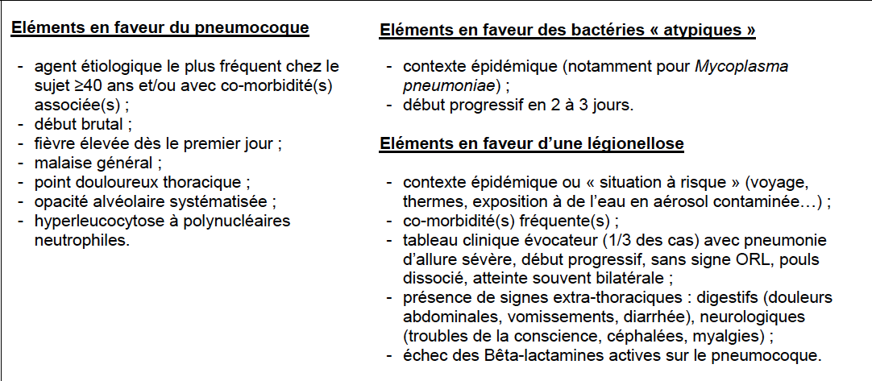
Enquête microbiologique
Recommandations IRB. AFSSAPS/SPILF/SPLF Juillet 2010

Slide 10
Examens complémentaires (Reco SPILF2023)
Antigénémies pneumocoque et légionnelle recommandées uniquement en médecine intensive
En première intention, PCR simplex Grippe + Covid-19 sur écouvillon nasopharyngé en fonction du contexte épidémique
Pas de place pour la PCR multiplex sur prélèvement bronchique : pas de donnée, problème d’accès et de coût
ECBC : interprétable si PNN>25/champ et cellules épithéliales<10; seuil significatif pour les bactéries 107
Sérologies germes atypiques

Slide 11
Concernant le pneumocoque
Taux de résistance (adulte/2021):I+R
  Péni : 36% : PSDP(CMI>0,06) souche invasives de
  Amox : 12 % sensibilité diminuée aux
  Céfotaxime : 11% Béta-lactamines
  Macrolide : 30%
  Cotrimoxazole : 15%
  Fluoroquinolone : 0,6%
  Facteurs de risque de PSDP : jeune âge surtout si collectivité, prise de béta-lactamines dans les mois précédents, ATCD d’otites moyennes ou de pneumonie, Hospitalisation récente, Immunodépression dont le VIH

Slide 12
Facteurs de risque d’évolution péjorative
Âge>65 ans
Présence d’une comorbidité (cardiaque, rénale, neurologique, hépatique
BPCO
Immunodépression
Vie en institution
Hospitalisation dans l’année
Antécédent de pneumopathie bactérienne

Slide 13
Pneumonie aiguë communautaire , sans signe de gravité (Pilly 2020)
 | Premier choix Pneumocoque++ | Echec 48 h
Sujet présumé sain, sans signe de gravité
Suspicion pneumocoque | Amoxicilline | Macrolide
Doute entre pneumocoque et bact « atypiques » | Amoxicilline ou Pristinamycine | Pristinamycine Hospitalisation si 2ème échec
Suspicion de bact « atypiques » | Macrolide | Amoxicilline ou pristinamycine
Sujet avec co-morbidité ou sujet âgé ambulatoire sans signe de gravité
Pneumocoque, BGN, staph, légionelle…. | Amox/Ac clav ou ou Ceftriaxone | Associé un macrolide

Slide 14
Critères d’hospitalisation
Atteinte des fonctions supérieures
Atteinte des fonctions vitales : PAS<90mmHg; pouls>120/min; FR>30 cycles/min; température<35°C ou > 40°C
Maladie néoplasique associée
Pneumonie d’inhalation ou sur obstacle trachéo-bronchique
Complications pulmonaires : pleurésie, abcès…
Conditions rendant le traitement ambulatoire difficile

Slide 15
Remarques
Le pneumocoque est l’agent pathogène le plus fréquemment isolé
Pas d’utilisation de fluoroquinolone si prescription < 3 mois; utilisation prudente en institution, chez les sujets âgés, en cas de pathologie aortique connue dont les anévrysmes; En raison de leur tolérance et de leur impact écologique (générateur de résistance++), ne les utiliser que si aucune autre antibiothérapie ne peut être prescrite
Si suspicion d’inhalation, prendre en compte le risque d’anaérobies
Contexte grippal : Amox-ac clav en 1er choix (pour viser un éventuel staphylocoque doré), pristinamycine en 2ème

Slide 16
Durée du traitement/prévention
Réévaluation systématique à 48-72H
Pneumopathie aigües communautaires : 5 jours (voir 3 jours si stabilisation à J3)
Légionnellose : 8-14 jours (5 j si azithromycine) sauf immunodéprimés (21 jours)
Prévention : Double vaccination : Prévenar 13 puis Pneumovax avec un intervalle minimum de 2 mois avec un seul rappel Pneumovax à 5 ans

Slide 17
2 essais randomisés en double aveugle , immunodéprimés exclus (BMJ 2006; Lancet 2021): évaluation tt de 3 j par Béta-lactamines des les PAC sur des critères de guérison à J10-J15 : pas de différence entre les 2 bras
Un traitement de 7 jours doit être argumenté++
Reco Durée SPILF 2023
PAC avec critères de stabilité à J3 | 3 jours | A1
PAC avec critères de stabilité > J3-J5 | 5 jours | B1
Autres | 7 jours | A1

Slide 18
A retenir
Pneumocoque : le plus fréquent et celui qui tue
Amoxicilline : le meilleur traitement sur le pneumocoque
Si comorbidités et/ou pneumopathie post grippale couvrer les BGN et /ou le staph donc amoxicilline/acide clavulanique
Pari microbiologique le plus souvent donc réévaluation systématique à 48-72H
Durée de traitement : le plus souvent 3 à 5 jours suffisent
Pas d’indication des corticoïdes dans les PAC non sévères sauf bronchospasme, asthme, BPCO
Pas de bilan microbiologique dans les PAC ambulatoires mais proposer sérologie VIH
Penser à vacciner grippe/Covid-19/pneumocoque les populations à risque
Reco SPILF pour le traitement à venir fin 2023

Slide 19
Vacciner contre le pneumocoque: depuis 2017, un seul schéma pour tous les malades à risque*
Ce que nous devrions faire
4 millions de
Diabète
BPCO
Insuffisance cardiaque
Hépatopathie chronique
Insuffisance rénale chronique
NB : La nécessité de revaccinations ultérieures sera réexaminée en fonction de la disponibilité de données d’efficacité de cette mesure.
En 2022, réévaluer la situation vaccinale pneumococcique de TOUS les patients à risque
* Sauf greffés de CSH : schéma à 4 doses
Calendrier vaccinal français 2020 ; Vaccination des personnes immunodéprimées ou aspléniques. HCSP 2012, HAS 2021

Slide 20
Ce que nous devrions faire
Réévaluer la situation vaccinale pneumococcique
de TOUS les patients à risque en 2023
Personnes non préalablement vaccinées
PCV13
PPV23
PPV23*
≥ 2 mois
Rappel 5 ans après le PPV23
Personnes déjà vaccinées depuis plus de 1 an avec PPV23
PPV23 antérieur
≥ 1 an
PCV13
PPV23*
Rappel 5 ans après le PPV23
Personnes déjà vaccinées avec la séquence PCV13-PPV23
PCV13
antérieur
PPV23 antérieur
PPV23*
≥ 2 mois
Rappel 5 ans après le PPV23
*La nécessité de revaccinations ultérieures sera réexaminée en fonction de la disponibilité de données d’efficacité de cette mesure.
Calendrier des vaccinations et recommandations vaccinales 2017, 2018, Santé Publique France
Haut Conseil de Santé Publique Avis du 10 Mars 2017 https://www.hcsp.fr/explore.cgi/avisrapportsdomaine?clefr=636

Slide 21
Bronchite infectieuse simple
Pas de traitement antibiotique

Slide 22
Exacerbation de BPCO
Antibiothérapie indiquée si:
  Modification de la symptomatologie avec augmentation de la dyspnée et du volume de l’expectoration et de la purulence de l’expectoration (présence des 3 critères ou 2 si purulence présente))
  Recours à une ventilation invasive ou non
Traitement empirique par :
  Amoxicilline 3 gr/j (7j)
  Macrolide (Azithromycine 4j)/pristinamycine (4j)
  Amoxicilline/acide clavulanique 3 gr/j (7 j)pour les BPCO sévères stade IV
  Faire documentation bactériologique (ECBC) si évolution défavorable (suspicion bacille gram négatif dont pseudomonas aeruginosa)
5-7 jours

Slide 23
Microbiologie
Bactéries et virus en causes
Bactéries : Moraxella catarrhalis, Haemophilus influenzae, pneumocoque, plus rarement pseudomonas aeruginosa, chlamydiae pneumoniae…
Virus: grippe, Coronavirus, rhinovirus, VRS….

Slide 24
MERCI

